Slide 1

TACCUINO
DELLE MIE PROGETTAZIONI DIDATTICHE

Slide 2
TACCUINO
Di Nome e Cognome
Scuola

Slide 4
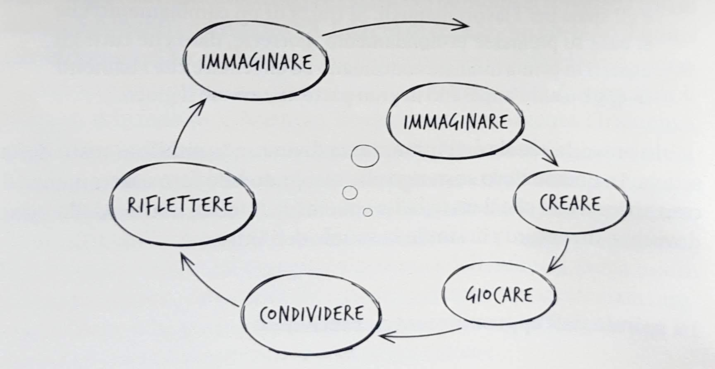
LA SPIRALE DELL’APPRENDIMENTO CREATIVO E IL PROCESSO DI DESIGN?
TROVARE UNA NUOVA SFIDA
TROVARE LA SFIDA
E SCOPRIRE
PROGETTARE
RI-SCOPRIRE
RI-SCOPRIRE
SPERIMENTARE

Slide 5
FASE 1 SCELGO LA MIA SFIDA!
Ogni giorno proponi modalità di interazione tra i tuoi studenti e i contenuti delle tue materie.
Puoi seguire un processo di progettazione per essere più intenzionale e mettere in relazione i contenuti con gli interessi e le passioni dei tuoi studenti.
La sfida che stai per definire riguarda la progettazione di un’attività didattica.
In qualsiasi momento del percorso formativo potrai annotare pensieri e idee che andranno a definire la tua sfida sempre di più. Puoi utilizzare le prossime slide e duplicarle se necessario.

Slide 6
STRUMENTI E APPROCCI
PER TROVARE
LA SFIDA

Slide 7

01.
Agenda
Agenda delle attività
PRESENTAZIONE | Perché siamo qui e regole | 10:00 AM
1. ICE BREAK ALIENO | Warm up | 10:10 AM
2. FACCIAMOCI UN SELFIE | Identità, tono di voce | 10:20 AM
3. ELEVATOR PITCH | Tono di voce, messaggio, tematiche, percezione, target | 11:00 AM
PAUSA |  | 11:20 AM
PRESENTAZIONE | Perché siamo qui e regole | 11.30 AM
4. LA MONGOLFIERA | Mappatura pain points | 11:35 AM
5. RIFORMIAMOCI | Analisi flusso formazione | 12:30 PM
PAUSA PRANZO |  | 13:00 PM
6. FUTUREME | Visione | 14:30 PM
7. RICOSTRUIAMOCI | Modellizzazione e scalabilità | 14:45 PM
8. CASSETTA DEGLI ATTREZZI | Gerarchia e suddivisione presentazione dei contenuti | 15:35 PM
CHIUSURA | Recap, prossimi passi, feedback finale | 16:20 PM
ATTIVITÀ
CON I DOCENTI
‹#›
LATTECREATIVE.COM

Slide 8
Strumenti e risorse per trovare la sfida
Sogni/Cose che vorrei esistessero nella mia didattica

Slide 9
Strumenti e risorse per trovare la sfida
Lamentele/Cose che vorrei fossero migliori nella mia didattica

Slide 10
Strumenti e risorse per trovare la sfida
Abbozzo gli obiettivi finali
Che cosa vorrei cambiare nella mia didattica?

Slide 11
Strumenti e risorse per trovare la sfida
I segnali del successo
Quali segnali, quali comportamenti o quali misure mi faranno capire se le mie idee funzionano?

Slide 12
Strumenti e risorse per trovare la sfida
La mia sfida in sintesi!
Scrivi qui una breve sintesi che chiarisca la sfida che voglio affrontare come se la volessi far leggere a un collega che progetterà con me.

Slide 13
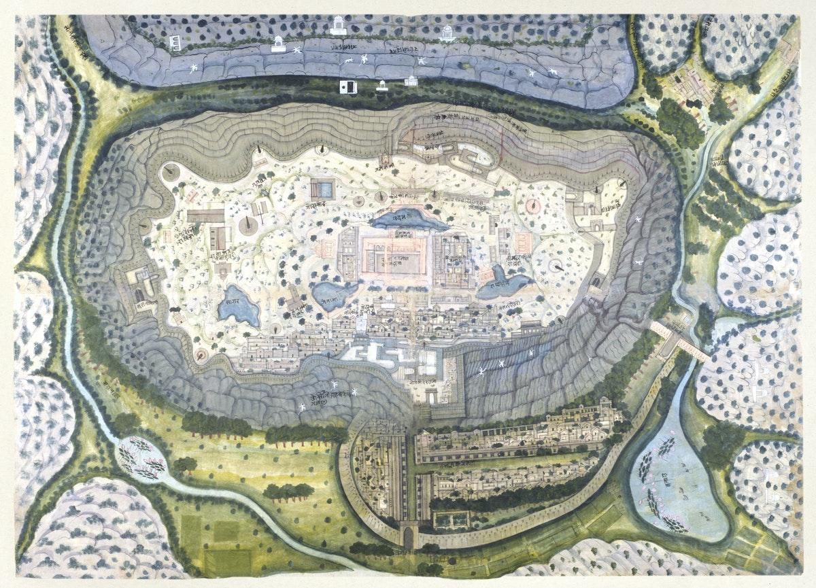
La meta da raggiungere è l’attività didattica!
Sarà progettata, sperimentata e descritta come suggerito dalle pagina arancioni e rosse.
Prima di partire per un viaggio meglio studiare bene la destinazione per essere pronti a tutto.
Dai una sbirciatina a quelle pagine!

Slide 14
FASE 2
SCOPRO
Nelle prossime pagine del taccuino puoi mantenere traccia delle tue scoperte durante il percorso formativo.
Ogni settimana puoi
valutare cosa e come stai imparando, per personalizzare il tuo processo di apprendimento.
Qui raccogli riflessioni: che cosa è più utile per la tua didattica?
Qui c’è spazio per appuntare tutto ciò che può essere declinato per la classe, per i tuoi studenti!

Slide 15
STRUMENTI
E APPROCCI
PER INIZIARE
LA SCOPERTA

Slide 16
Strumenti e risorse per scoprire
Autovaluto e Peer Tutoring
Quali problemi ho affrontato questa settimana? Quali soluzioni e materiali di supporto mi hanno suggerito i compagni?
PROBLEMA:
SOLUZIONE:
ESERCIZIO DI ALLENAMENTO:
RISORSE DI SUPPORTO:

Slide 17
Strumenti e risorse per scoprire
Un dono per la classe
Che cosa ho imparato questa settimana?
Come posso portare in classe questa scoperta, questa esperienza?

Slide 18
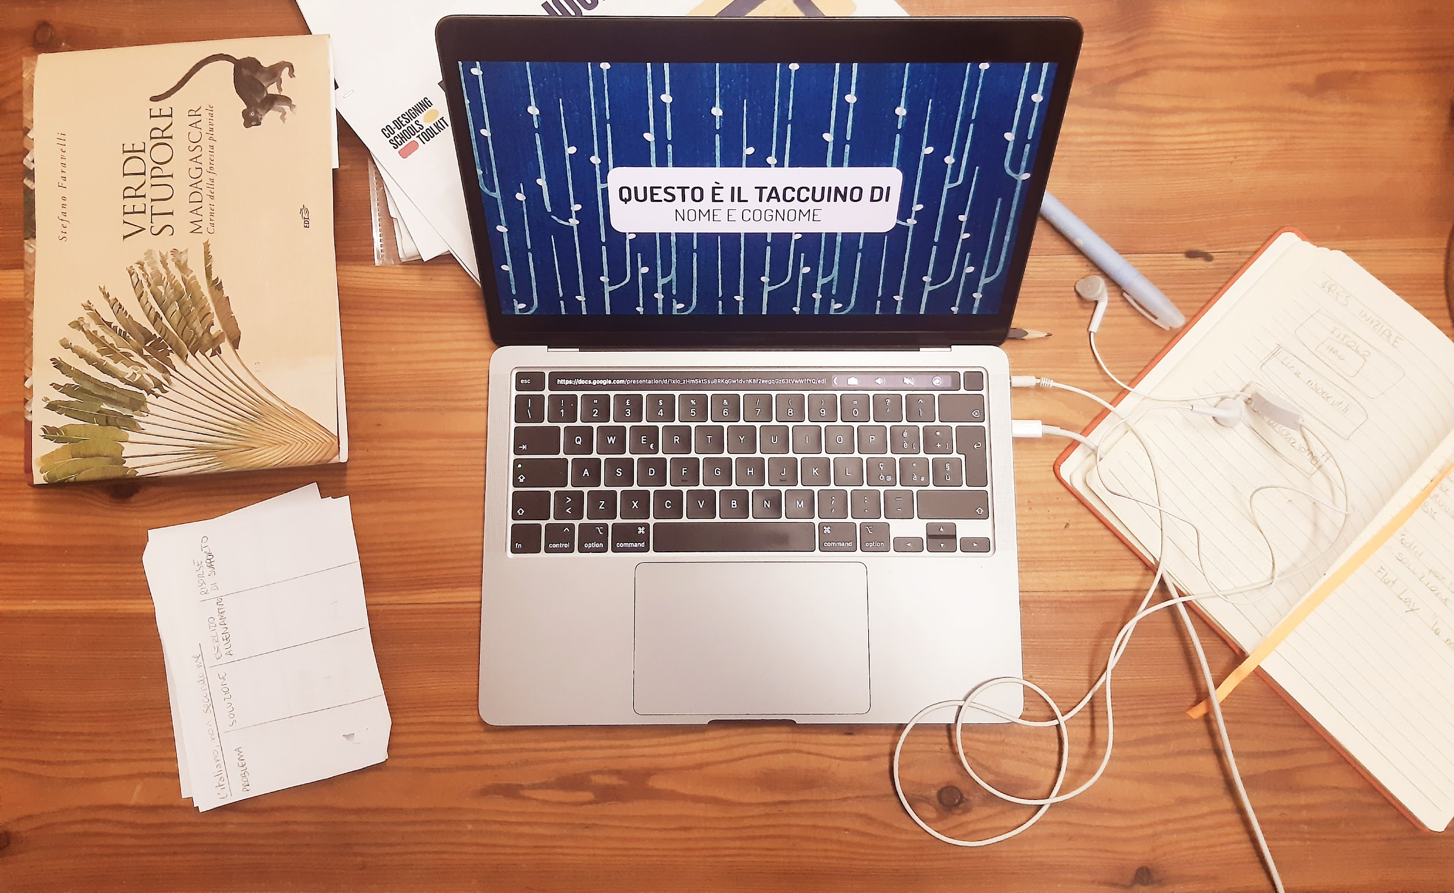
Strumenti e risorse per scoprire
Come sta cambiando la mia didattica?
La mia didattica documentata giorno per giorno
Scatta una foto dall’alto prima di ogni attività in classe e sostituiscila all’immagine qui a sinistra.
Qui invece puoi sostituire il testo con una tua riflessione. Le foto dall’alto facilitano l’introspezione sul processo perché non presentano protagonisti.

Slide 19
Strumenti e risorse per scoprire
Ricerco sempre di più
Identifico fonti d’ispirazione. Chi sono le persone esperte in questo ambito? Quali comunità, piattaforme e ambienti (reali e online) posso frequentare per imparare sempre di più?
...

Slide 20
Strumenti e risorse per scoprire
Indago con la classe, in classe!
Che cosa voglio scoprire dai miei studenti per comprendere meglio la sfida che sto affrontando? Le loro passioni? Le loro motivazioni? Oppure le loro frustrazioni?
Per trovare risposte posso impostare un’intervista o un’osservazione sul campo.
Documento in questa slide le mie scoperte per mantenerne traccia.

Slide 21
FASE 3
INTERPRETO & PROGETTO
Grazie alla fase di scoperta hai sviluppato comprensione, empatia e ispirazione per la tua sfida di design.
È arrivato il momento di rintracciare tra le tue scoperte significati e intuizioni utili per progettare la tua attività didattica.
Compila le prossime pagine, sono una guida alla progettazione.

Slide 22
STRUMENTI
E APPROCCI
PER PROGETTARE

Slide 23
Strumenti e risorse per progettare
Identikit dell’attività
DESTINATARI: Scrivi qui la classe
DISCIPLINE: Elenca qui le discipline coinvolte
OBIETTIVI DI APPRENDIMENTO - COMPETENZE: Al termine dell'attività, gli studenti saranno in grado di: xxx xxx xxx
OBIETTIVI DI APPRENDIMENTO - CONOSCENZE: Al termine dell'attività, gli studenti conosceranno: xxx xxx xxx

Slide 24
Strumenti e risorse per progettare
Progetto l’attività
Specifico qui, in un elenco puntato, le azioni da svolgere per progettare e preparare l’attività. Se lo spazio è sufficiente posso duplicare questa slide tante volte quante necessarie.
RISULTATI: Ripeto qui, come promemoria, che cosa deve essere compiuto e pronto prima di passare alla prossima fase e realizzare l’attività in classe.

Slide 25
Strumenti e risorse per progettare
Tempi e risorse
della progettazione
DURATA COMPLESSIVA: Qui stimo quanto è durata complessivamente la fase di progettazione e preparazione dell’attività
RISORSE DELLA PROGETTAZIONE Elenco qui le risorse necessarie per la fase di progettazione… App, software, dispositivi, risorse, materiali etc...

Slide 26
FASE 4
SPERIMENTO
Racconta passo dopo passo, come condurre e/o facilitare la sperimentazione in classe e con la classe.
Specifica le azioni (dei docenti o degli studenti), i tempi e le risorse necessarie per realizzare l’attività didattica.

Slide 27
STRUMENTI E APPROCCI PER SPERIMENTARE

Slide 28
Strumenti e risorse per sperimentare
Struttura e scaletta della sperimentazione in classe
AZIONE | DURATA | RISORSE NECESSARIE
(Esempio: La classe si presenta in francese) | (esempio: 5 minuti) | (esempio: cartellone, post-it, pennarelli)
(Nota: questa è una tabella, puoi aggiungere righe o toglierle a seconda delle necessità)
Se lo spazio è sufficiente posso duplicare questa slide tante volte quante necessarie.

Slide 29
FASE 5
RI-SCOPRO
Nelle prossime pagine del taccuino
descrivi come intendi valutare che la classe abbia raggiunto gli obiettivi di apprendimento prefissati.
Inoltre puoi mantenere traccia delle scoperte durante la sperimentazione dell’attività partendo dall’esperienza della classe.

Slide 30
STRUMENTI
E APPROCCI
PER CONTINUARE
LA SCOPERTA

Slide 31
Valutazione del raggiungimento degli obiettivi di apprendimento
Descrivi qui come intendi valutare che la classe abbia raggiunto gli obiettivi di apprendimento prefissati.

Slide 32
Facilito autovalutazione e peer tutoring
Quali problemi ha affrontato la classe durante la sperimentazione? Quali soluzioni e materiali di supporto possono aiutare a superare questi ostacoli?
PROBLEMA:
SOLUZIONE:
ESERCIZIO DI ALLENAMENTO:
RISORSE DI SUPPORTO:

Slide 33
Facilito la raccolta di feedback costruttivi
Che cosa ha funzionato? Che cosa andrebbe migliorato?
MANTENERE:
MIGLIORARE:
RIDURRE:
TOGLIERE:

Slide 34
Come sta cambiando il mio modo di apprendere?
Puoi invitare gli studenti a scattare una foto dall’alto durante/dopo l’attività per documentare e riflettere sul proprio processo di apprendimento.

Slide 35
Ricerco sempre di più
Quali sono state le fonti d’ispirazione degli studenti? Li elenco qui sotto
...

Slide 36
FASE 6
RACCONTO E CONDIVIDO
È arrivato il momento di raccontare e condividere l’esperienza fatta con la classe per essere di reciproco stimolo e invitare altri docenti a sperimentare il tuo progetto!

Slide 37
Racconto e condivido
Le pagine sono bianche, sei tu designer di questo racconto!
Usa colori, testi, foto, screenshot, immagini per valorizzare e condividere al meglio l’esperienza fatta.
Raccontaci tutte le fasi di design dell’esperienza e se l’attività è stata finalizzata alla realizzazione di un prodotto, raccontaci in che modo è stato condiviso e valorizzato (con la classe, con le famiglie etc.)

